Slide 1
과목_학년학기_단원 | suhi_0601_03
차시명 | 08 (자연수)÷(자연수)의 몫을 소수로 나타내어 볼까요
파일명 | suhi_0601_03_0008
검토 | 담당
 | 김윤희
문서 HISTORY
번호 | 버전 | 문서 작성일 | 내용 비고 | 작성자 (내선번호) | 검토자
1 | V 1.0 | 2022.02.01 | 문서 발생 | 백지수
2 | V 2.0 | 2022.02.11 | 1차 검수 및 문서 수정 |  | 김윤희
3
4
5
6
7
8
9
10
11

Slide 2
학습단계 | 파일명 | 페이지 정보 | 프레임 수 | 자료 형태 (동영상, 애니메이션, 노래)
 | suhi_0601_03_0008.html | 수학 익힘 42~43쪽 | 1 | Html5
총 프레임 수 |  |  | 1

Slide 3
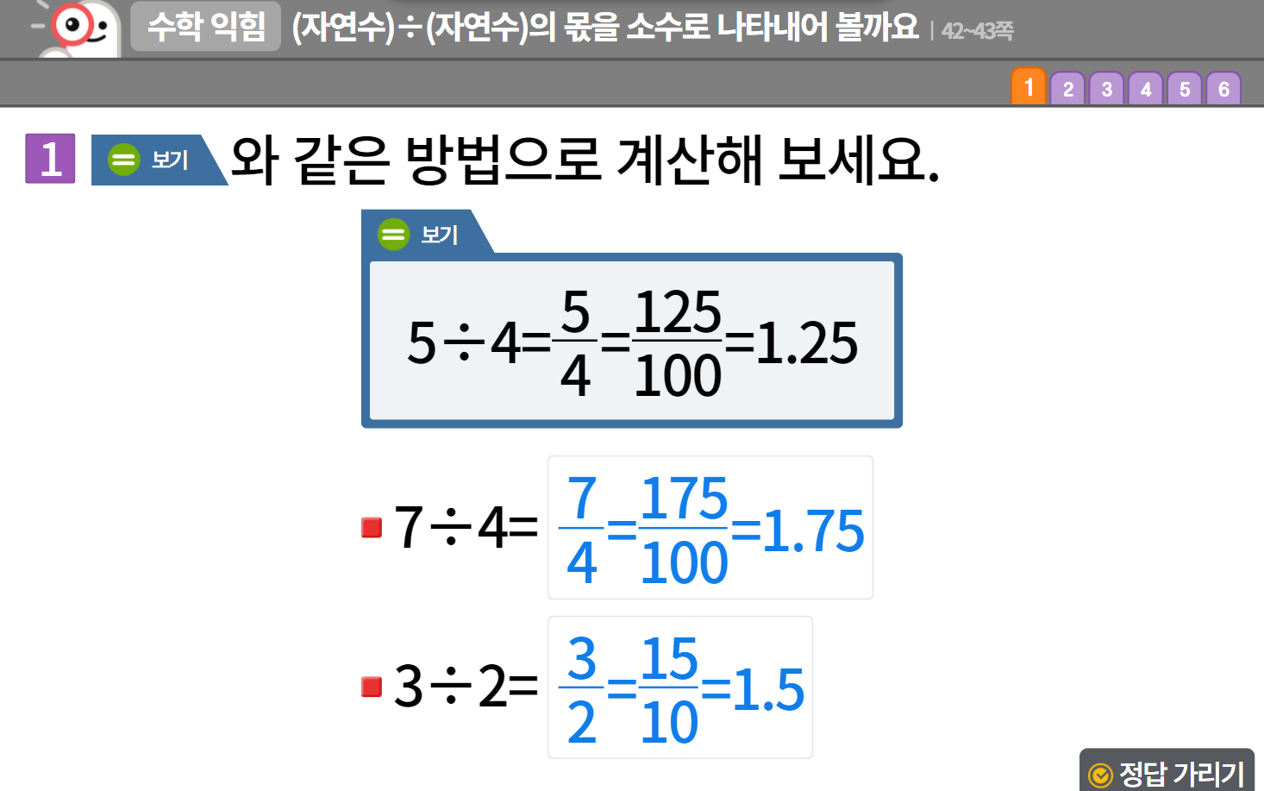


6-1
3. 소수의 나눗셈
suhi_0601_03_0008
08 (자연수)÷(자연수)의 몫을 소수로 나타내어 볼까요
수정사항
1 | 숫자 약물 디자인 수정
2 | 보기 디자인 수정
3 | 블릿 디자인 수정
4 | 정답 확인 디자인 수정 정답 확인 > 정답 가리기로 토글됨.
5 | 풀이 확인 팝업창 (다음 슬라이드)
1
2
3
3
5
4

Slide 4
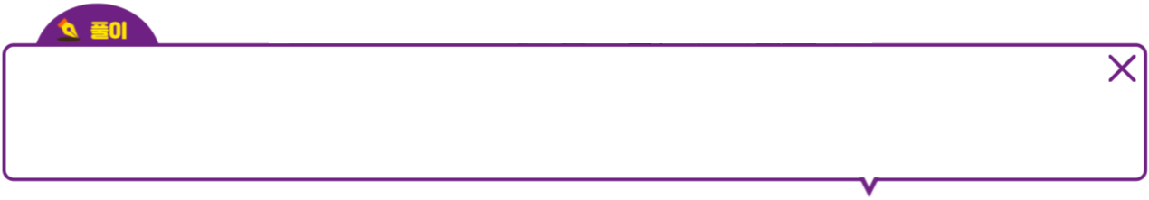
6-1
3. 소수의 나눗셈
suhi_0601_03_0008
08 (자연수)÷(자연수)의 몫을 소수로 나타내어 볼까요
수정사항
풀이 확인 버튼 클릭 시 나타나는 화면
1
2
3
4
5
(자연수)÷(자연수)는 분수로 나타내면 나누는 수는 분모가 되고, 나누어지는 수는 분자가 됩니다.

Slide 5
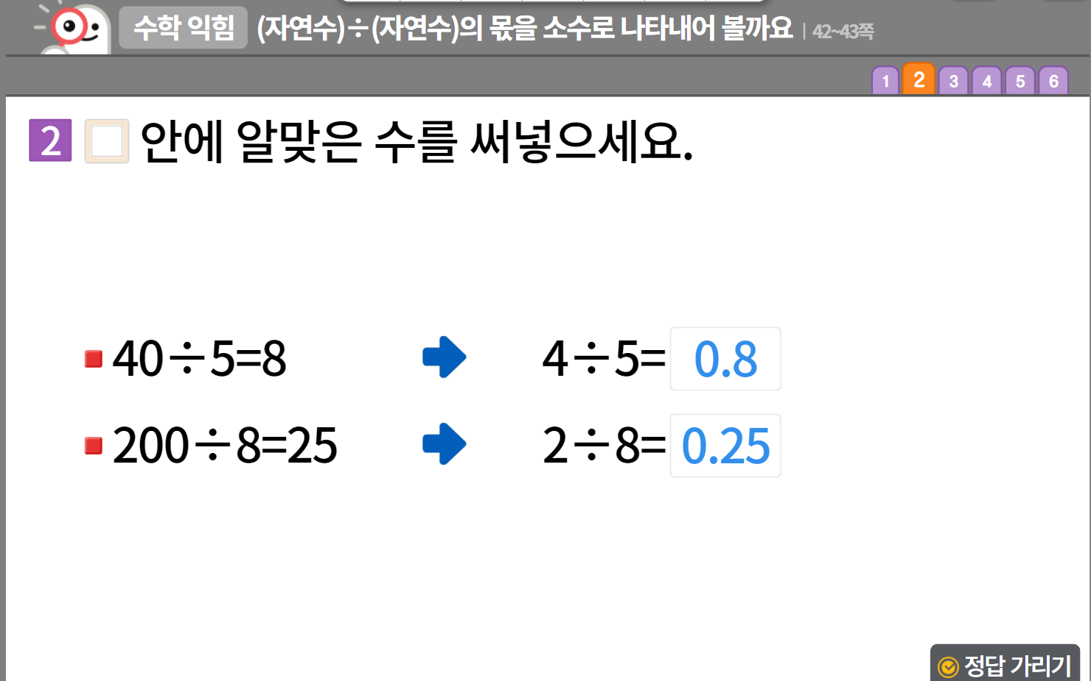


6-1
3. 소수의 나눗셈
suhi_0601_03_0008
08 (자연수)÷(자연수)의 몫을 소수로 나타내어 볼까요
수정사항
1 | 숫자 약물 디자인 수정
2 | 빈칸 디자인 수정
3 | 블릿 디자인 수정
4 | 화살표 디자인 수정
5 | 정답 확인 디자인 수정 정답 확인 > 정답 가리기로 토글됨.
6 | 풀이 확인 팝업창 (다음 슬라이드)
2
1
3
4
6
5

Slide 6
6-1
3. 소수의 나눗셈
suhi_0601_03_0008
08 (자연수)÷(자연수)의 몫을 소수로 나타내어 볼까요
수정사항
풀이 확인 버튼 클릭 시 나타나는 화면
1
2
3
4
5
1
10
1
10
나눗셈에서 나누어지는 수를 배 하면 몫도 배가 되고, 나누어지는 수 를 배 하면 몫도 배가 됩니다.
1
100
1
100

Slide 7
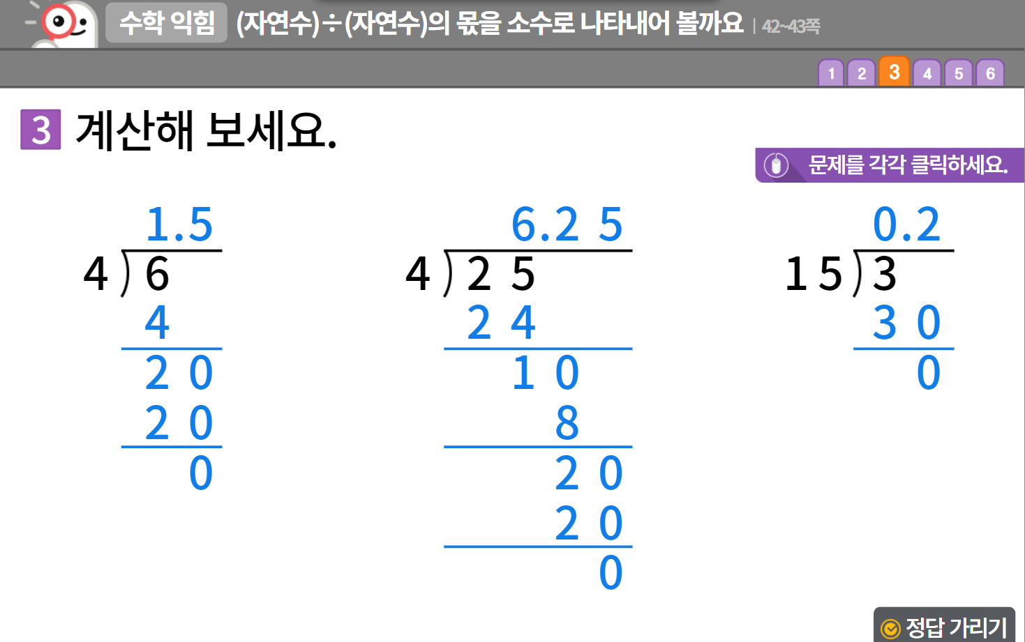
6-1
3. 소수의 나눗셈
suhi_0601_03_0008
08 (자연수)÷(자연수)의 몫을 소수로 나타내어 볼까요
수정사항
1 | 숫자 약물 디자인 수정
2 | 지시문 디자인 수정 볼드 > 문제, 각각, 클릭
3 | 정답 확인 디자인 수정 정답 확인 > 정답 가리기로 토글됨.
4
5
1
2
3

Slide 8
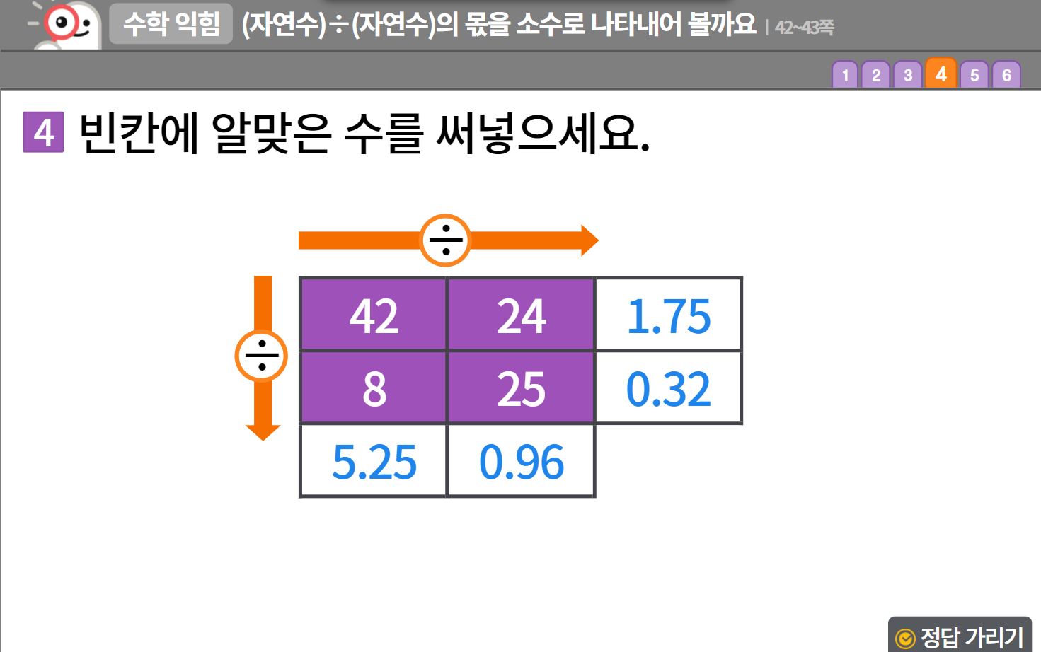

6-1
3. 소수의 나눗셈
suhi_0601_03_0008
08 (자연수)÷(자연수)의 몫을 소수로 나타내어 볼까요
수정사항
1 | 숫자 약물 디자인 수정
2 | 화살표 디자인 수정
3 | 라인박스 디자인 수정
4 | 정답 확인 디자인 수정 정답 확인 > 정답 가리기로 토글됨.
5
1
1
2
3
4

Slide 9
6-1
3. 소수의 나눗셈
suhi_0601_03_0008
08 (자연수)÷(자연수)의 몫을 소수로 나타내어 볼까요
수정사항
풀이 확인 클릭 시 나타나는 화면
1
2
3
4
5
1 7 5
0 3 2
5 2 5
0 9 6
.
.
.
.
)
)
)
)
24
4 2 0 0
25
8 0 0
8
4 2 0 0
25
2 4 0 0
.
.
.
.
2 4
7 5
4 0
2 2 5
1 8 0
5 0
2 0
1 5 0
1 6 8
5 0
1 6
1 5 0
1 2 0
0
4 0
0
1 2 0
4 0
0
0

Slide 10
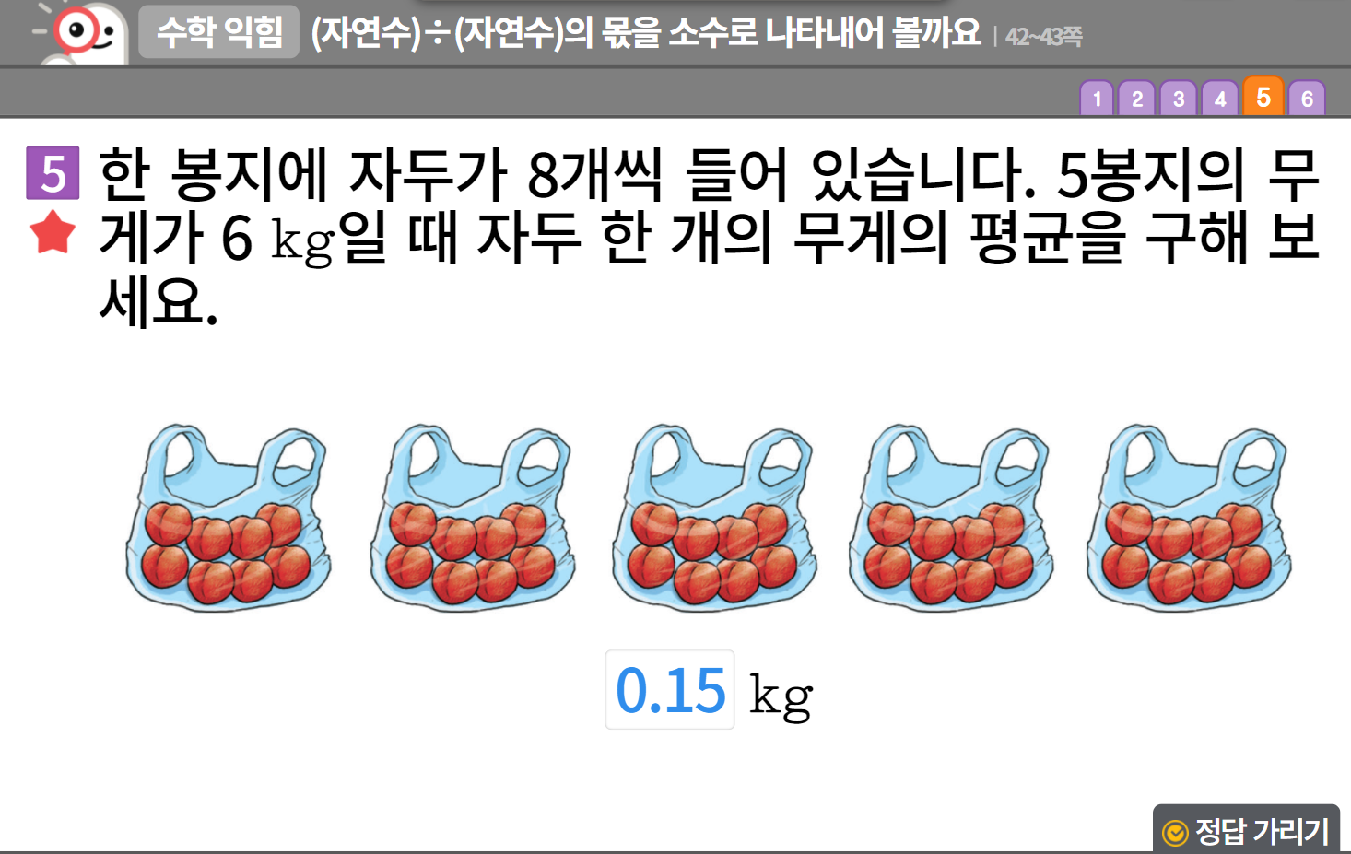

6-1
3. 소수의 나눗셈
suhi_0601_03_0008
08 (자연수)÷(자연수)의 몫을 소수로 나타내어 볼까요
수정사항
1 | 숫자 약물 디자인 수정
2 | 중요 표시 약물 디자인 수정
3 | 풀이 확인 버튼 및 팝업 내용 추가(미니 팝업창 다음 슬라이드)
4 | 정답 확인 디자인 수정 정답 확인 > 정답 가리기로 토글됨.
5
6
1
2
3
4

Slide 11
6-1
3. 소수의 나눗셈
suhi_0601_03_0008
08 (자연수)÷(자연수)의 몫을 소수로 나타내어 볼까요
수정사항
<풀이 확인 클릭 시 나타나는 화면>
1 | 볼드
2
3
4
5
6
한 봉지에 들어있는 자두는 8개이고, 모두 5봉지가 있으므로 자두는 모두 5×8＝40(개)입니다. 그러므로 자두 한 개의 무게의 평균은 6÷40＝0.15(kg)입니다.
1
1

Slide 12
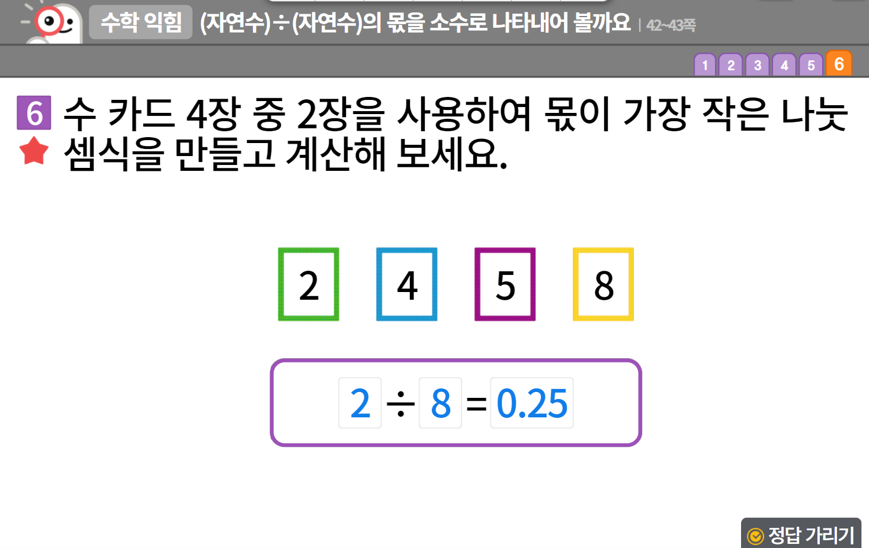
6-1
3. 소수의 나눗셈
suhi_0601_03_0008
08 (자연수)÷(자연수)의 몫을 소수로 나타내어 볼까요
수정사항
1 | 숫자 약물 디자인 수정
2 | 중요 표시 약물 디자인 수정
3 | 라인 박스 디자인 수정
4 | 풀이 확인 버튼 및 팝업 내용 추가(미니 팝업창 다음 슬라이드)
5 | 정답 확인 디자인 수정 정답 확인 > 정답 가리기로 토글됨.
6
1
2
3
4
5

Slide 13
6-1
3. 소수의 나눗셈
suhi_0601_03_0008
08 (자연수)÷(자연수)의 몫을 소수로 나타내어 볼까요
수정사항
<풀이 확인 클릭 시 나타나는 화면>
1 | 볼드
2
3
4
5
6
1
나누어지는 수가 작을수록, 나누는 수가 클수록 몫은 작아지므로 나누어지는 수에는 가장 작은 수인 2를, 나누는 수에는 가장 큰 수인 8을 넣어 나눗셈을 만들면 2÷8이고, 몫은 0.25입니다.
1
1
1
1

